Slide 1
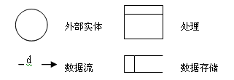
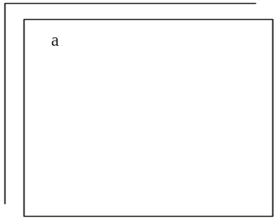
数据流程图图例：常见的数据流程图有两种：
一种是以方框、连线及其变形为基本图例符号来表示数据流动过程。
一种是以圆圈及连接弧线作为其基本符号来表示数据流动过程。
这两种方法实际表示一个数据流程的时候，大同小异，但是针对不同的数据处理流程却各有特点。故在此我们介绍其中一种方法，以便读者在实际工作中根据实际情况选用。
管理信息系统

Slide 2
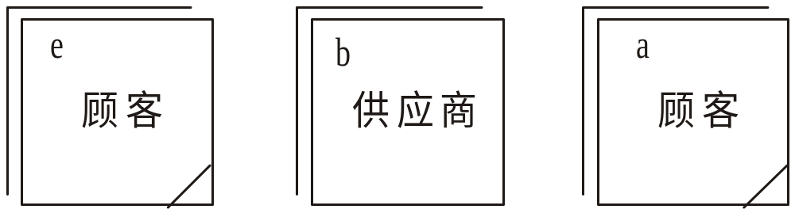
外部项 （S）
指不受系统控制，在系统以外的事物或人，它表达了该系统中数据的外部来源或去处。如图所示：
外部项 重复的外部项
管理信息系统

Slide 3
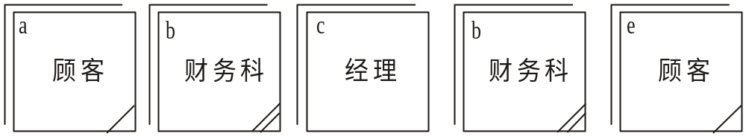
多次重复的外部项
管理信息系统

Slide 4
源点和终点(又称端点)是系统外的实体，称作外部项。它们存在于环境之中，与系统有信息交流，从源点到系统的信息叫系统的输入；从系统到终点的信息称系统的输出。同—个端点可以是人或其它系统。在DFD中引入源点和终点是为了便于理解系统，所以不需要详细描述它们。它们可有编号，以“S”开头。

Slide 5
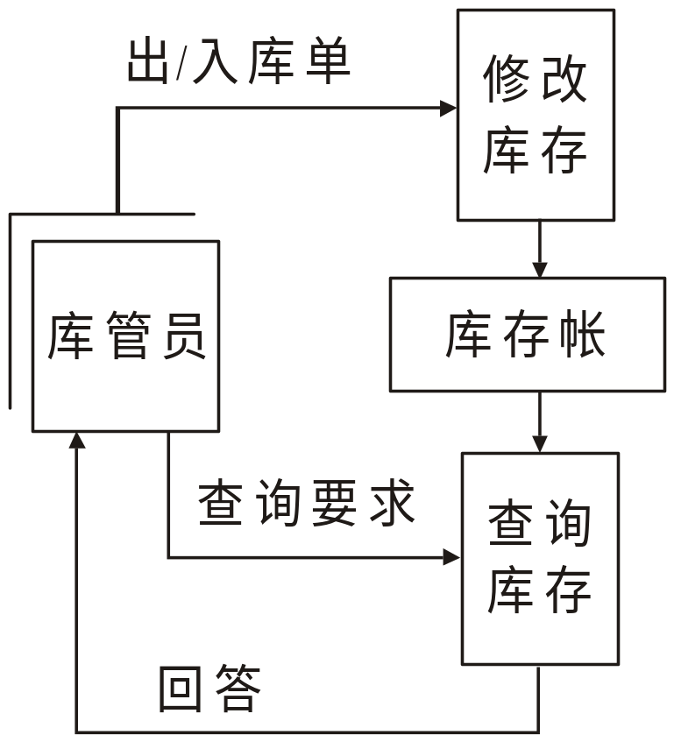
数据流（F）
数据的流动方向，可以是多个记录、组合项或基本项。数据流的符号最简单，一个箭线（水平箭头或垂直箭头）。
F
F
管理信息系统

Slide 6
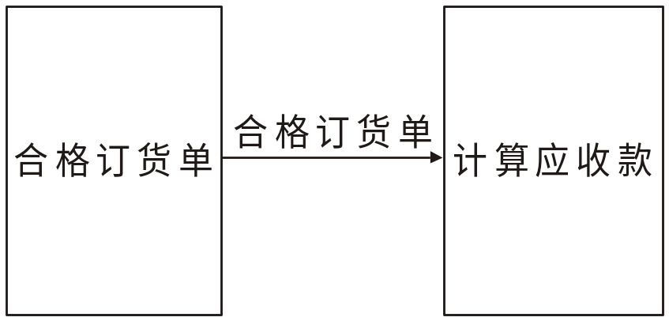
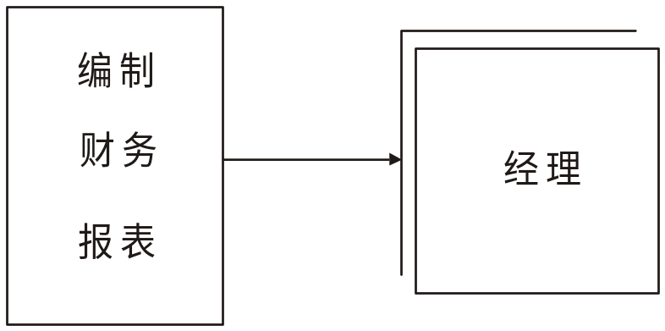
数据流的描述
数据流的描述 不需要描述的数据流
管理信息系统

Slide 7
数据流图的构成
数据流（Data Flow）由一个或一组确定的数据组成。
①数据流名应能直观地反映数据流的含义。
②数据流的流向
③数据流可以同名，也可以有相同的数据结构，但必须有不同的数据或具有不同的含义。
④两个符号(加工、外部项、数据存储)之间可以有多个数据流存在，DFD并不表明它们之间的任何关系，诸如次序、主次等。
⑤避免错误的数据流命名方法

Slide 8
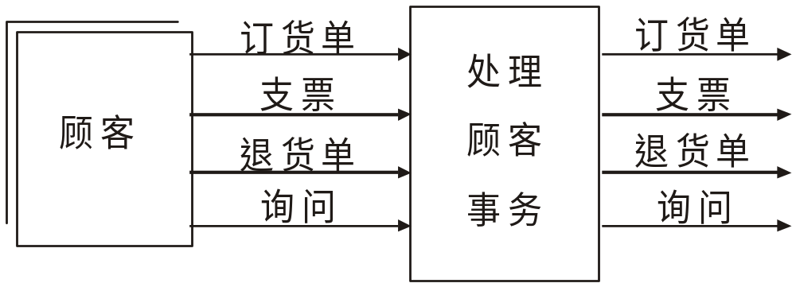
数据流的表达
数据流的错误表达
管理信息系统

Slide 9
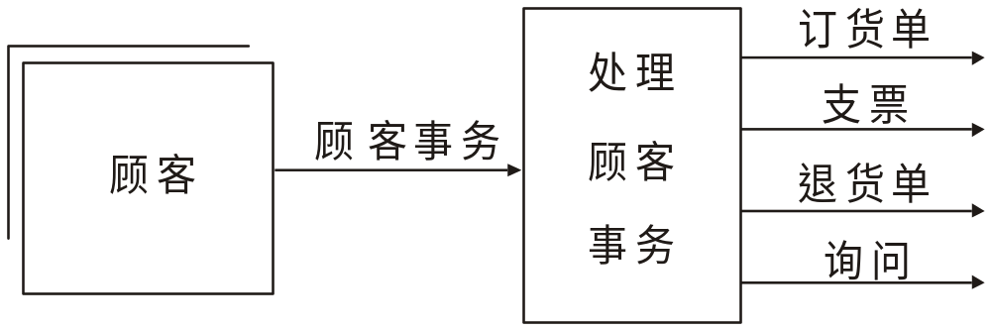
第一种解决办法
管理信息系统

Slide 10
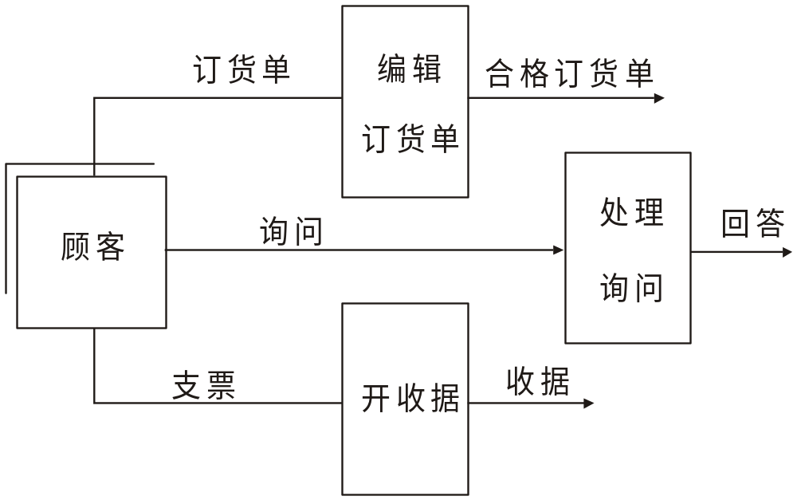
第二种解决办法
管理信息系统

Slide 11
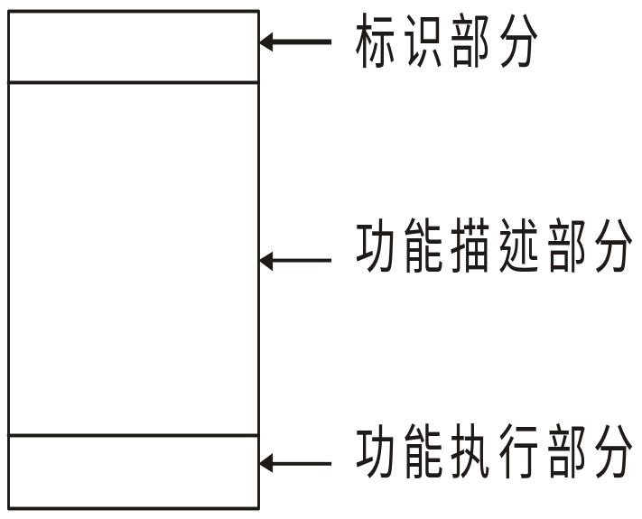
处理逻辑 （P）
表示对数据的逻辑处理功能。处理逻辑对数据的变换方式有两种：
(1) 能变换数据的结构，例如将数据的格式重新排列。
(2) 能在原有的数据内容基础上产生新的数据内容，例如计算总计或平均值。
处理逻辑符号由三部分组成：标识部分、功能描述部分和功能执行部分。 如图所示：
管理信息系统

Slide 12
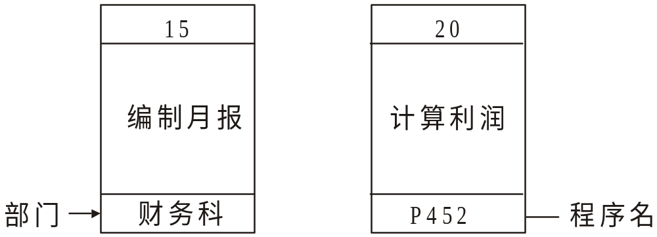
处理逻辑表达举例
管理信息系统

Slide 13
加工又称处理亦称变换，它表示对数据流的操作。
加工的符号分成上、下两部分，从上到下分别是标识部分和功能描述部分。
标识部分用于标注加工编号，加工编号应具有唯一性，以标识加工，以“P”开头。
功能描述部分用来写加工名。为使DFD清晰易读，加工名应简单，能概括地说明对数据的加工行为，其详细描述在数据词典中定义。
加工要逐层分解，以求得分解后的加工功能简单、易于理解。

Slide 14
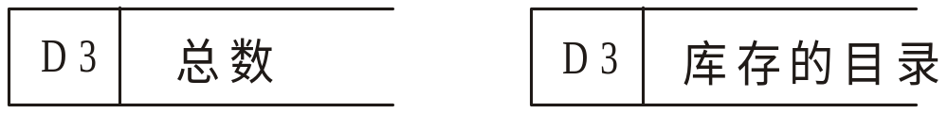
数据存储 （D）
数据存储是对数据存储的逻辑描述。数据存储可用一个右边开口的水平长方条表示。 如图所示：
数据存储
重复的数据存储
管理信息系统

Slide 15
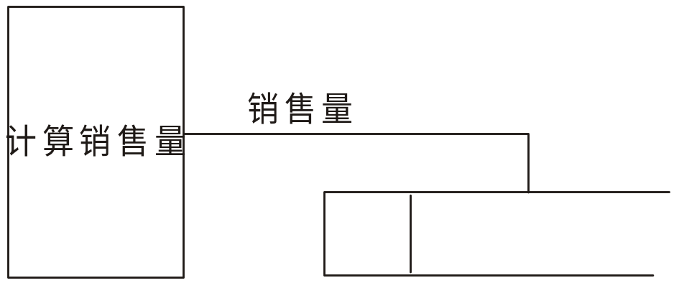
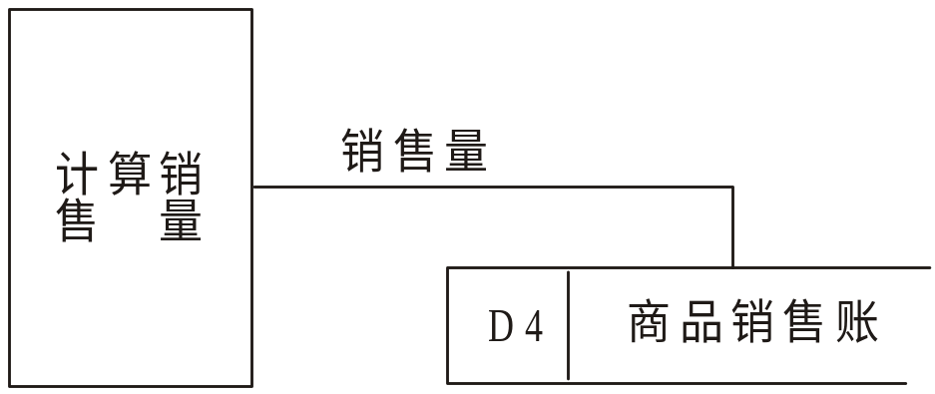
存入数据
读出数据
管理信息系统

Slide 16
数据存储是用来存贮数据的。在分层DFD中，数据存储一般仅属于某一层或某几层，因此又称数据存储为局部文件。现对数据存储符号说明如下：
①数据存储名写在开口的长方框内，应概要地说明文件中的主要数据。
②数据存储上一定要有数据流。
③为便于说明和管理，数据存储亦应编号，编号写在文件符号左端小方格中，以“D”开头。
④为避免DFD中出现交叉线，同一数据存储可在多处画出，可以用下图所示符号表示数据存储重复。

Slide 17
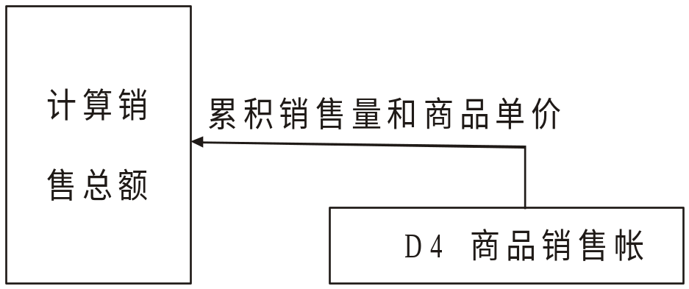
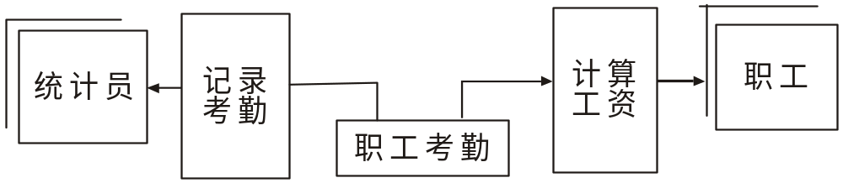
检索数据
数据存储的“邮政信箱”作用
管理信息系统

Slide 18
数据流图的绘制步骤(1)
数据流图的绘制步骤
（1）确定所开发的系统的外部项（外部实体），即系统的数据来源和去处。
（2）确定整个系统的输出数据流和输入数据流，把系统作为一个加工环节，画出关联图。
（3）确定系统的主要信息处理功能，按此将整个系统分解成几个加工环节（子系统）确定每个加工的输出与输入数据流以及与这些加工有关的数据存储。
（4）根据自顶向下，逐层分解的原则，对上层图中全部或部分加工环节进行分解。

Slide 19
数据流图的绘制步骤(2)
（5）重复步骤（4），直到逐层分解结束。
（6）对图进行检查和合理布局，主要检查分解是否恰当、彻底，DFD中各层是否有遗漏、重复、冲突之处，各层DFD及同层DFD之间关系是否争取及命名、编号是否确切、合理等，对错误与不当之处进行修改。
（7）和用户进行交流，在用户完全理解数据图的内容的基础上征求用户的意见。

Slide 20
数据流图的绘制步骤(3)
a关联图
A
C
B
A
1
D
3
E
b顶层图
6
C
F
G
B
2
5
图0
绘制数据流图过程示意图
c二层图
N
L
G
3
M
P
图2
1
d三层图
Q
L
…
G
.3
S
M
.2
R
图2.1

Slide 21
数据流图的绘制原则
绘制数据流图的主要原则
（1）明确系统界面。
（2）自顶向下逐层扩展。
（3）合理布局。
（4）数据流图绘制过程，就是系统的逻辑模型的形成过程，必 须始终与用户密切接触，详细讨论，不断修改，也要和其他系统建设者共同商讨一求一致意见。

Slide 22
14 .4 绘制数据流图注意事项
14.4 绘制数据流图的注意事项
（1）关于自顶向下、逐层分解
（2）数据流必须通过加工
（3）数据存储环节一般作为两个加工环节的界面来安排
（4）编号

Slide 23
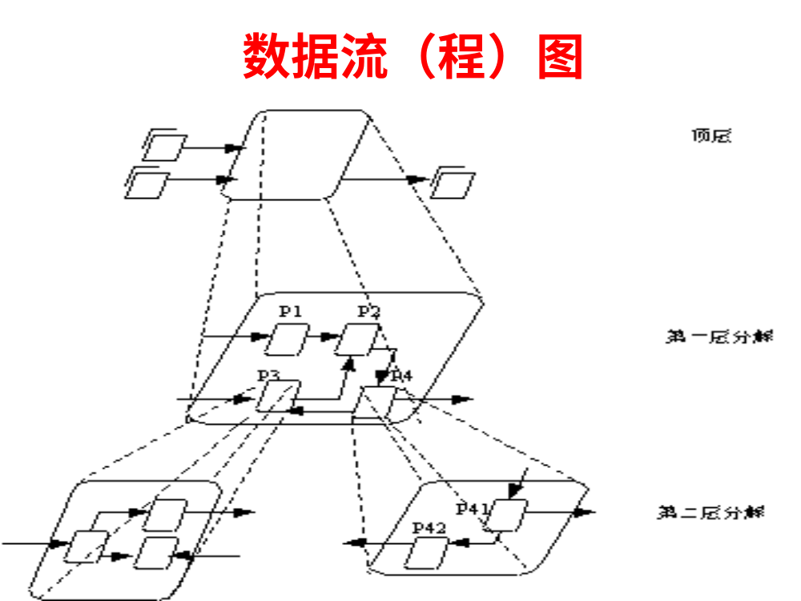
管理信息系统

Slide 24

顶层
顶层的顶层数据流程图只需指明处理与有关外部实体之间的信息交换关系就可以了，无须考虑内部的处理、存储、信息流动问题。
管理信息系统

Slide 25
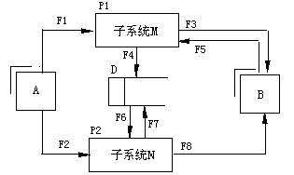
中层
中层数据流程图中增加了数据存储，数据存储增加的标准是只增加模块（子系统）共用的数据存储，所以仅存在于功能模块的接口处。
管理信息系统

Slide 26
底层数据流程图
底层数据流程图是对中层数据流程图的进一步分解，目的是研究子系统内部的数据处理、数据存储、信息流动与交换情况的。底层数据流程图画法遵循的一般标准是：
底层分解以业务和功能为划分标准；
中层中的每一个子系统在底层分别绘制，一个子系统一个图。
管理信息系统

Slide 27
绘制数据流图举例
(1）储户将填好的取款单、存折交银行，银行做如下处理：
①审核并查对帐目，将不合格的存折、取款单退回储户，合格的存折、取款单送取款处理。
②处理取款修改帐目，将存折、利息单、结算清单及现金交储户，同时将取款单存档。

Slide 28
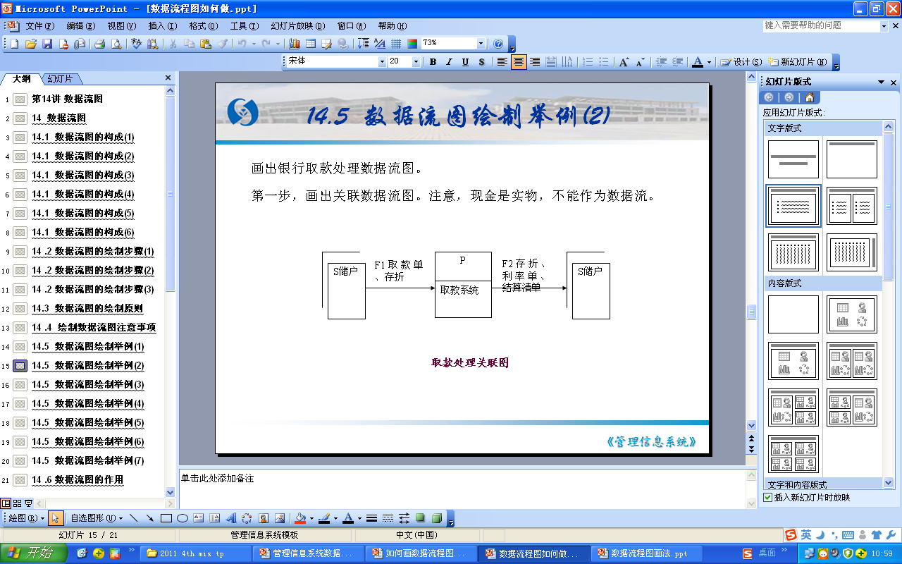
画出银行取款处理数据流图。
第一步，画出关联数据流图。注意，现金是实物，不能作为数据流。

Slide 29
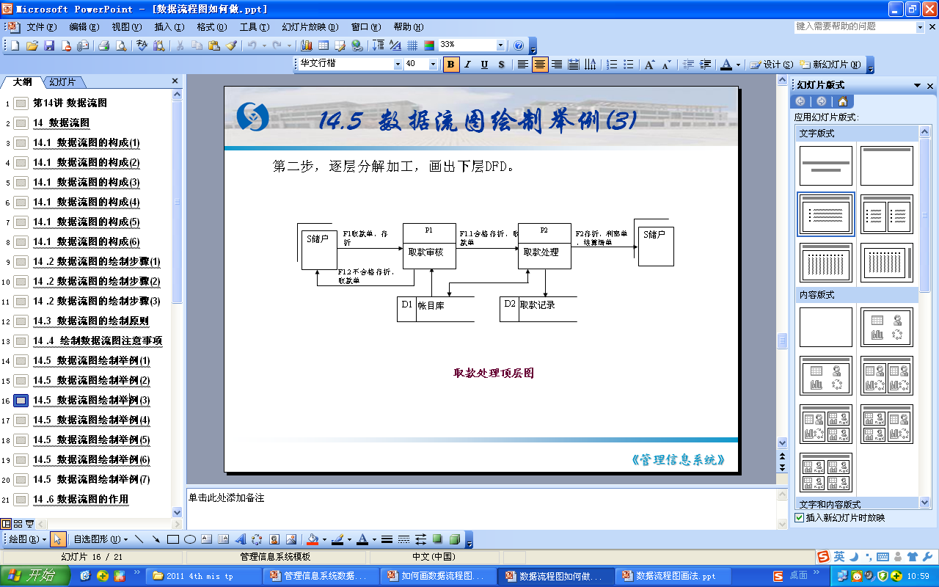
第二步，逐层分解加工，画出下层DFD。

Slide 30
数据流图绘制举例(2)
（2）图书预订系统：书店向顾客发放订单，顾客将所填订单交由系统处理，系统首先依据图书目录对订单进行检查并对合格订单进行处理，处理过程中根据顾客情况和订单数目将订单分为优先订单与正常订单两种，随时处理优先订单，定期处理正常订单。最后系统根据所处理的订单汇总，并按出版社要求发给出版社。
画出图书预定系统的各层数据流图。

Slide 31
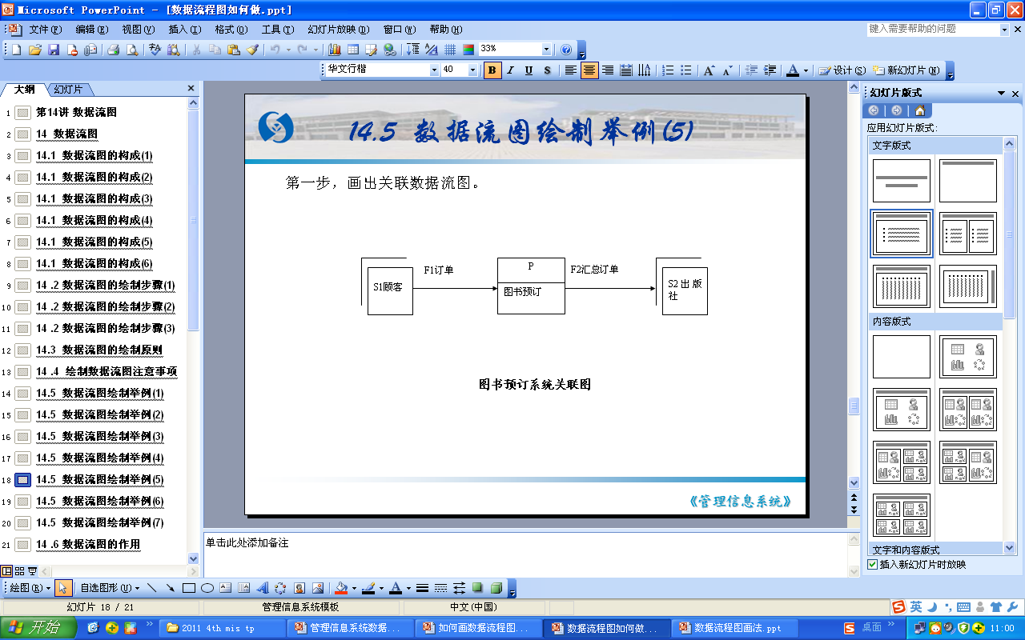
第一步，画出关联数据流图。
图书预订系统关联图

Slide 32
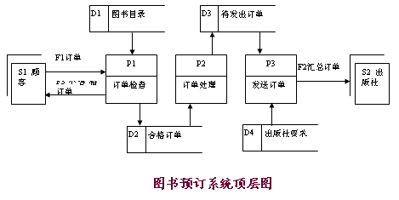
第二步，逐层分解加工，画出下层DFD。注意到根据题意，当绘出系统顶层图后并不能将所有加工分解成基本加工，还要进行二层图分解。并在分解加工过程中逐步充实进数据存储。见图。

Slide 33
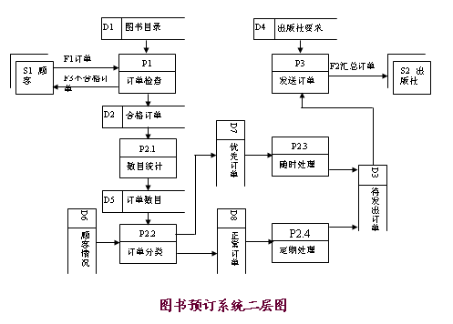

Slide 35
注意：
（1）数据流程分析采用自顶向下逐层分解的方法，通过分析绘制分层的数据流程图(data flow diagram,DFD)来进行系统分析。
（2）DFD由顶层图、一级细化图、二级细化图等一组图构成。在顶层图中，将系统视为由一个处理功能所构成的系统；一级细化图是对顶层图处理功能的分解与细化。

Slide 36
怎样画DFD
了解DFD的特性
画分层DFD

Slide 37
1） DFD的特性
与程序流程图不同，DFD不表示程序的控制结构，只描述数据的流动
DFD分成多层(子图、父图概念)表示, 从而逐步展开数据流和功能的细节。

Slide 38
DFD的分层表示
顶层
S
(基本系统模型)
1层
2
1
(系统的子功能)
3
2层
2.2
2.1
3.1
3.2
2.3

Slide 39
2） 画分层DFD
(1)先画出顶层DFD
(2)自顶向下画出各层DFD
分解原则：
分解后的软件成分有相对独立功能
一次分解不要加入细节过多

Slide 40
3） 画分层DFD的指导原则
（1）父图-子图平衡
（2）编号
（3）分解的程度

Slide 41
父图-子图平衡
父图-子图平衡：
模型分解时必须保持父图的输入输出数据流和子图输入输出数据流相同。

Slide 42
2
B
F
1
4
A
G
E
3
C
D

Slide 43
3.3
对加工3细化的子图：
E
3.1
缺少C
3.2
D
加工3

Slide 44
处理编号
处理的编号原则：
子图图号为分解的父图中的处理号,
同级子图在最后数字以序号区别。

Slide 45
顶层
（不编号）
S
1层
2
1
3
2层
2.2
2.1
3.1
3.2
2.3

Slide 46
分解的程度
分解的深度与层次：
按功能情况定，一般设深度为3-5；
如超过5个加工最好分解画，否则容易出错。

Slide 47
开发数据流程图时的注意事项：
（1）上层数据流程图与下层数据流层图的平衡；
（2）对图中各元素加以编号
P-处理, D-数据存储,
F-数据流, .-流程图的层次
（3）图中只有数据流，无控制流
只考虑加工之间的数据流动
（4）数据流程图的核心是“处理功能”处理数据流。
数据流
处理
数据流

Slide 48
3.2 开发E-R图
传统的系统开发方法都把重点集中在新系统的数据存储需求上，而数据存储需求包括数据实体、数据实体的属性以及它们之间的关系。我们采用E-R图来定义数据存储需求的模型。
在E-R图中矩形代表数据实体，连接矩形的直线代表数据实体间的关系。

Slide 49
应用举例一
某订货系统功能说明如下：
假设某一企业采购部门每天需要一张订货报表，报表按材料编号排序，报表中列出所有需要再次订货的材料。对于每种需要再次订货的材料应列出下列数据：材料编号、名称、订货数量、目前价格（或参考价格）、主要供应单位、第二供应单位等。材料入库或出库称为事务，通过放在仓库的CRT终端把事务报告给订货系统。当某种材料的库存数量少于库存量临界值时就应该再次订货。

Slide 50
如何画出上述订货系统的数据流程图呢？
考虑数据的源点和终点：从上面对系统的描述可以知道，仓库管理员通过终端把事务报告给订货系统，系统经过汇总处理，每天向采购部提供一张订货报表。所以，采购员是数据的终点，而仓库管理员是数据的源点。
仓管
员
事务
0.0
订货系统
订货报表
采购
员
图 (a) 订货系统的顶层数据流程图

Slide 51
考虑处理：问题给出“采购部需要报表”，因此必须有一个用于产生报表的处理。输入事务的结果是改变材料库存量，然而任何改变数据的操作都是处理，因此对事务进行的加工是另一个处理。
考虑数据流：系统把订货报表送给采购部，因此订货报表是一个数据流；仓库需要将每笔事务输入到系统中，显然事务是另一个数据流。

Slide 52
考虑数据存储：从问题的阐述中，可以看出产生报表和处理事务这两个处理在时间上明显不匹配，每当有一个事务发生时就必须立即处理事务，而每天只产生一次订货报表。因此，用来产生订货报表的数据必须存放一段时间，也就是应该有一个数据存储。另外，“当某种材料的库存数量少于库存量临界值时就应该再次订货”，这个事实意味着必须在某个地方有材料库存量和库存量临界值这样的数据。因此，需要有一个保存清单的数据存储。

Slide 53
一旦把数据流程图中的四种成份都分离出来之后，就可着手绘制系统的数据流程图了。数据流程图的绘制也是采用自顶向下的方法，由粗到细，逐层细化，最后形成一套完整的拟建系统的数据流程图。
D1 库存信息
仓管
员
事务
1.0
处理事务
2.0
产生报表
订货报表
采购
员
D2 订货信息
图 (b) 订货系统的一层数据流程图

Slide 54
数据流图
D1
库存信息
F3 库存
F1 事务
1.1
事务输入和检验
1.2
更新库存
仓管员
事务F2
F4 缺货信息
1.3
处理订货
F5 订货信息
D2
订货信息
图(c) 订货系统的2层数据流程图 (子图1)

Slide 55
F7
采购员
2.0
产生报表
订货报表
F6 订货汇总信息
D2
订货信息
图(d) 订货系统的1层数据流程图（图b的局部，各数据成分加上编号）

Slide 56
实验项目一：
EX1：请根据以下销售过程画出数据流程图：用户将定货单交给某企业的业务经理，经检验后，对不合格的订单要由用户重填，合格的订单交仓库保管员做出库处理，即：查阅库存台帐，如果有货则向用户开票发货，如缺货，则通知采购员采购。

Slide 57
发货票
检验
出库
处理
用户
订货单
合格订单
采购通知
采购员
不合格订单
库存台帐
EX1

Slide 58
实验项目二：
EX2：请根据以下定货过程画出数据流程图：采购员从仓库收到缺货通知单后立即进行定货处理，即，查阅订货合同单，若已定货，则向供货单位发出催货单，否则，填写定货单送供货单位。供货单位发运货物后，立即向采购员发出取货通知。

Slide 59
订货单
缺货通知单
催货单
仓库
供货单位
订货
订货合同单
取货通知
EX2

Slide 60
实验项目三：
EX3：请根据以下储蓄所存款过程画出数据流程图：储户将填写好的存款单、存折和存款交储蓄所，查对储户帐，将不合格的存款单退给储户重填，合格的存款单交存款处理，处理时要修改储户帐，并将存折交还储户，而将存款放入现金库。

Slide 61
存折
不合格存款单
合格存款单
现金单
储户
存款
查对
现金库
存折、存款单
存折
储户帐
EX3

Slide 62
实验项目四：
EX4：某仓库管理系统按以下步骤进行信息处理，试画出数据流程图。
（1） 保管员根据当日的出库单和入库单通过出、入库处理去修改库存台帐。
（2） 根据库存台帐由统计、打印程序输出出库日报表。
（3） 需要查询时，可利用查询程序在输入查询条件后 ，到库存台帐去查找，显示查询结果。

Slide 63
查询条件
查询结果
查询
入库单
出入库处理
保管员
库存台帐
出库单
库存日
报表
统计打印
EX4

Slide 64
实验项目五：
例1：试根据下述业务过程画出物质采购系统的数据流程图:仓库向物质采购系统发出缺货通知,系统查阅订货合同单,若已订货,向供货单位发出催货请求,否则,填写订货单交供货单位.供货单位发出货物后,立即向仓库发出取货通知.
管理信息系统

Slide 65
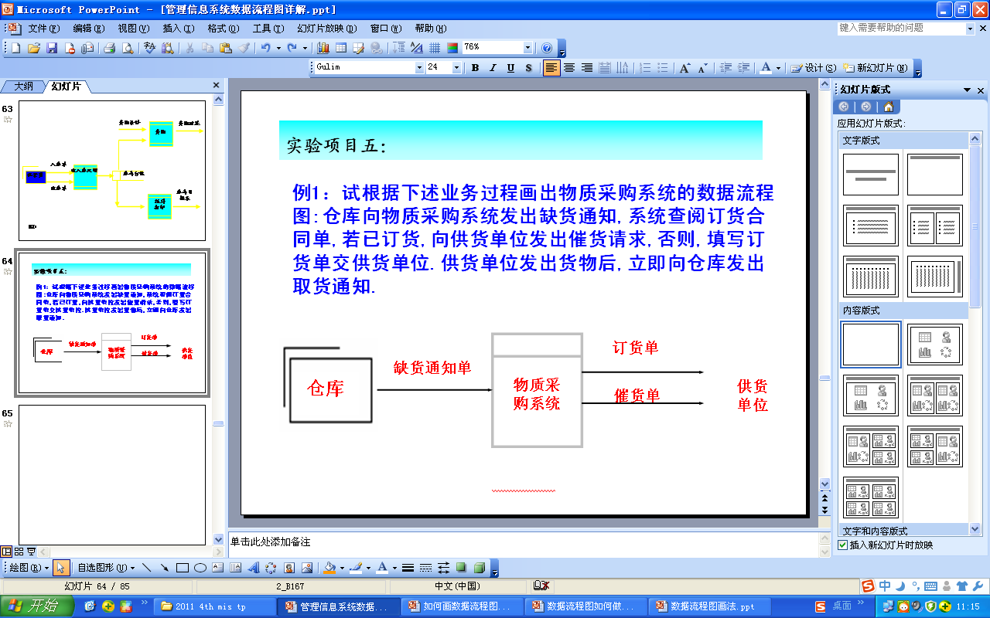

Slide 66

缺货
通知单
催货单
填写
催货单
缺货通
知单
查阅定货合同
仓库
供货单位
填写
订货单
缺货通知单
订货单
订货合同
管理信息系统

Slide 67
实验项目六
教材管理系统的工作流程如下：
学生首选填写购书单；
如果书库中有所需教材，则开发票，登记并开领书单，学生凭领书单到书库领书；
如果书库中该教材脱销，则填写缺登记表。根据缺书登记表，生成一张采购单，由教材采购人员根据采购单采购教材，新教材进库后，将进书单返回给系统。

Slide 68
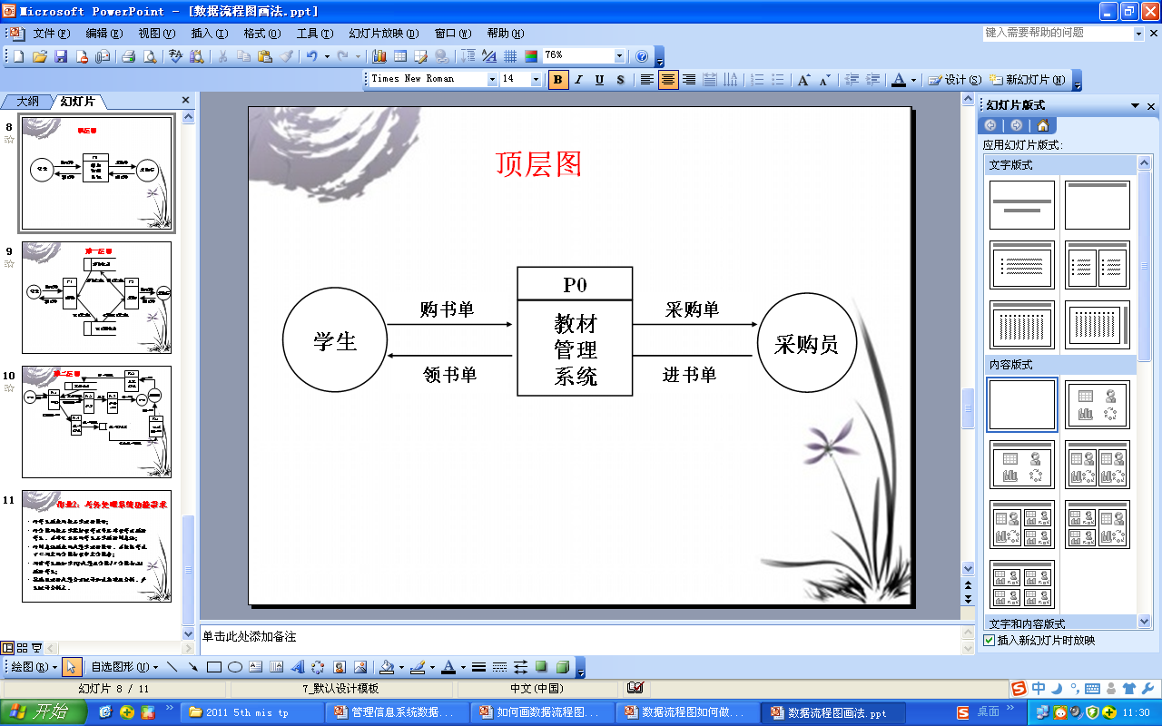

Slide 69
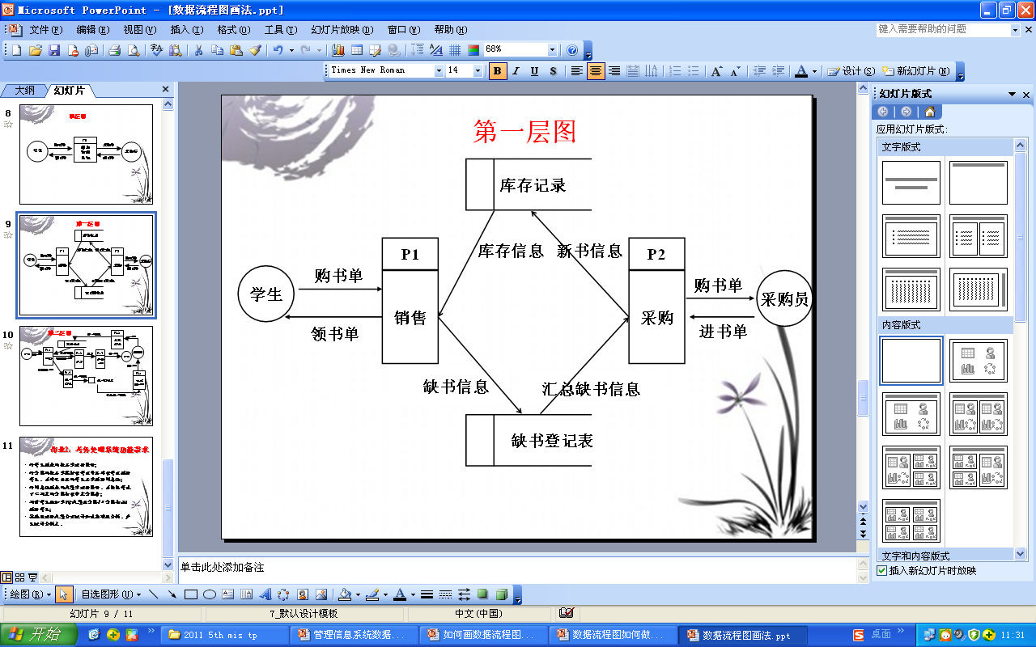

Slide 70
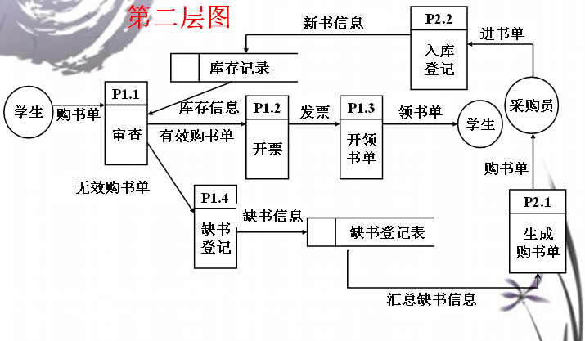

Slide 71
实验项目七：
考务处理系统功能需求
对考生送来的报名单进行检查;
对合格的报名单编好准考证号后将准考证送给考生，并将汇总后的考生名单送给阅卷站;
对阅卷站送来的成绩单进行检查，并根据考试中心制定的合格标准审定合格者;
制作考生通知单(含成绩及合格/不合格标志)送给考生;
按地区进行成绩分类统计和试题难度分析，产生统计分析表。

Slide 75
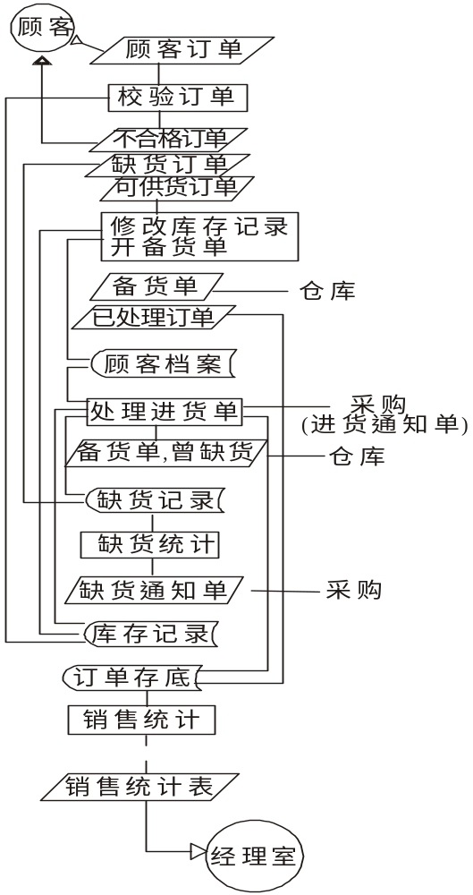
管理信息系统

Slide 76
以销售系统为例：
仓库
订单
销售
处理
备货单
顾客
缺货通知单
采购办
进货通知单
采购办
统计表
经理
管理信息系统

Slide 77
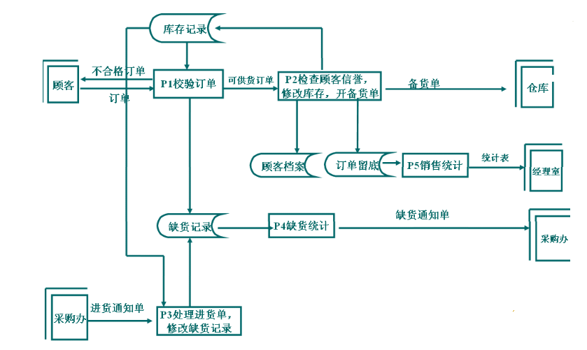
管理信息系统

Slide 78
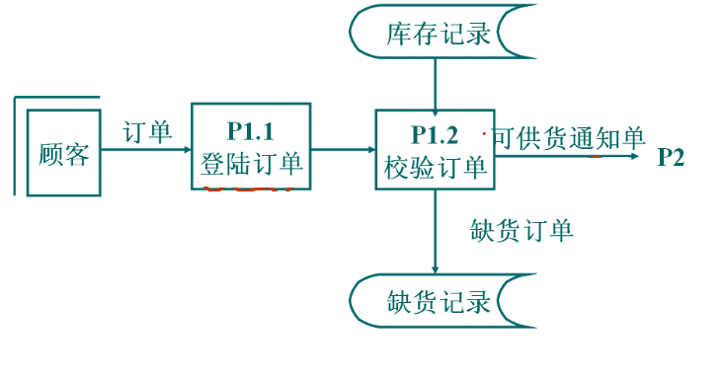
管理信息系统

Slide 79
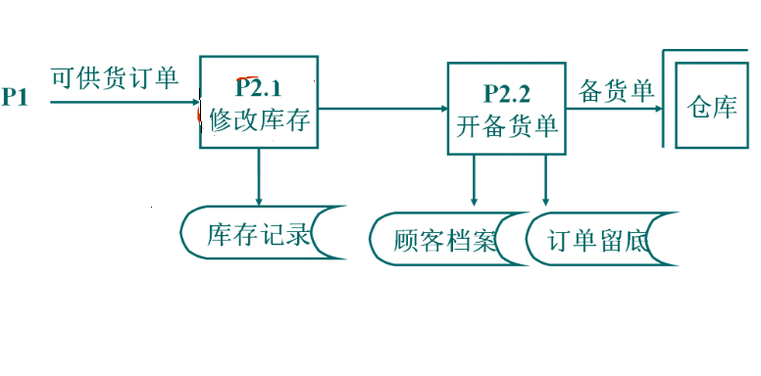
管理信息系统

Slide 80
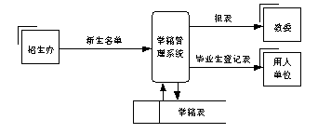
学籍管理系统顶层DFD
管理信息系统

Slide 81
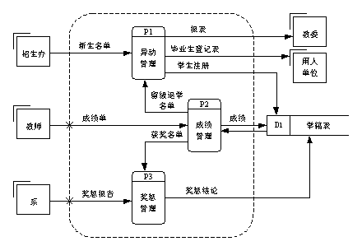
学籍管理系统的第一层DFD
管理信息系统

Slide 82
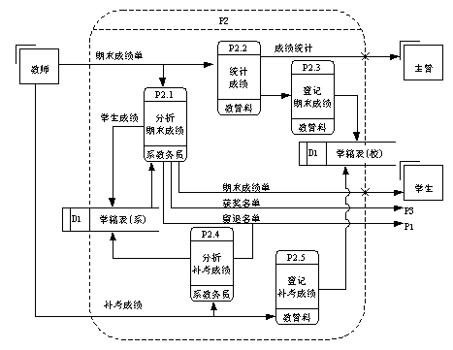
“成绩管理”框的展开第2层
管理信息系统

Slide 83
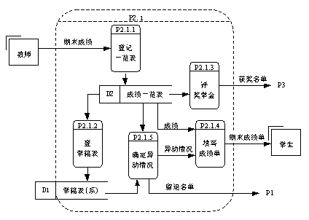
“分析期末成绩”框的展开第3层
管理信息系统

Slide 84
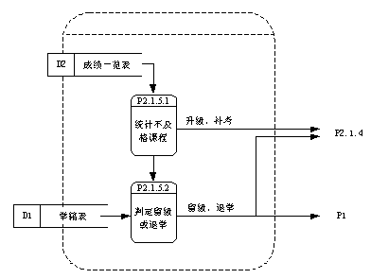
“确定异动情况”框的展开第4层
管理信息系统

Slide 85
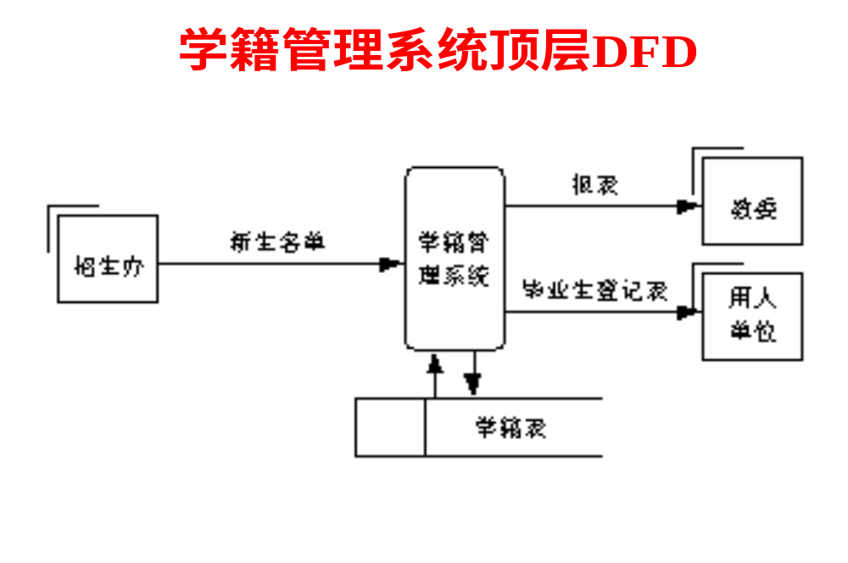
管理信息系统

Slide 86
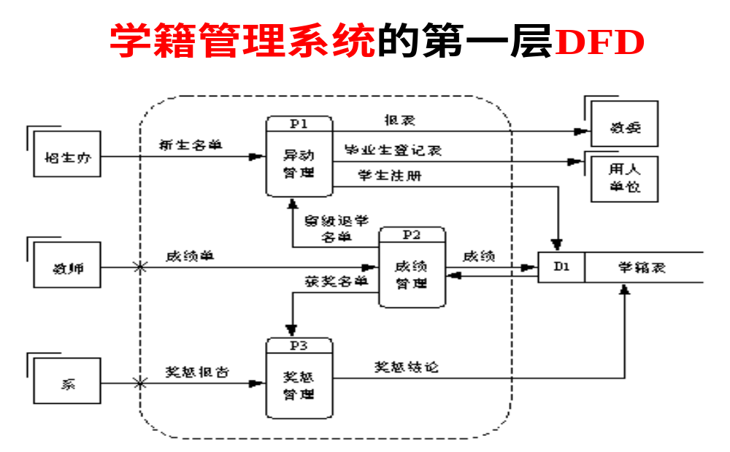
管理信息系统

Slide 87
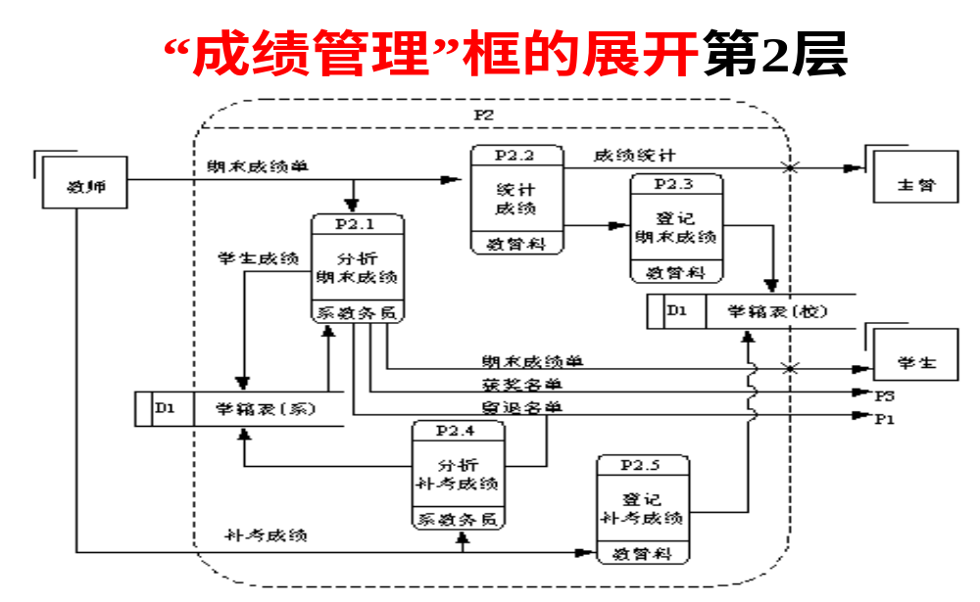
管理信息系统

Slide 88
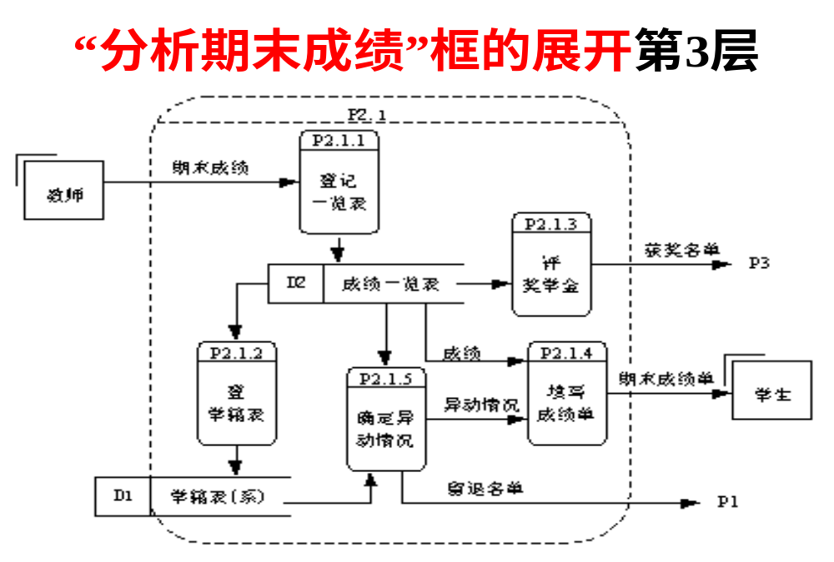
管理信息系统

Slide 89
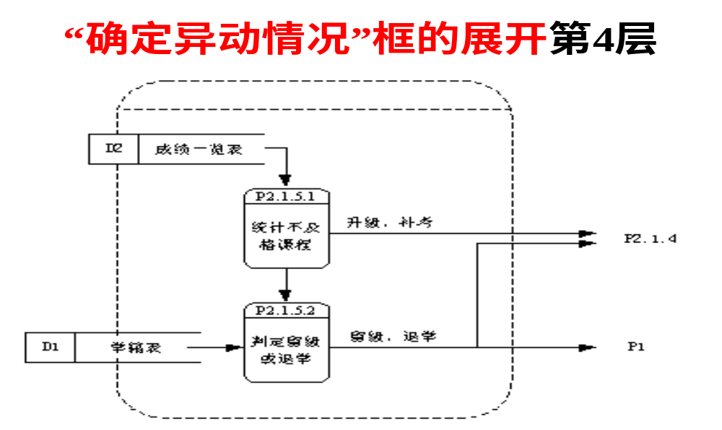
管理信息系统

Slide 90
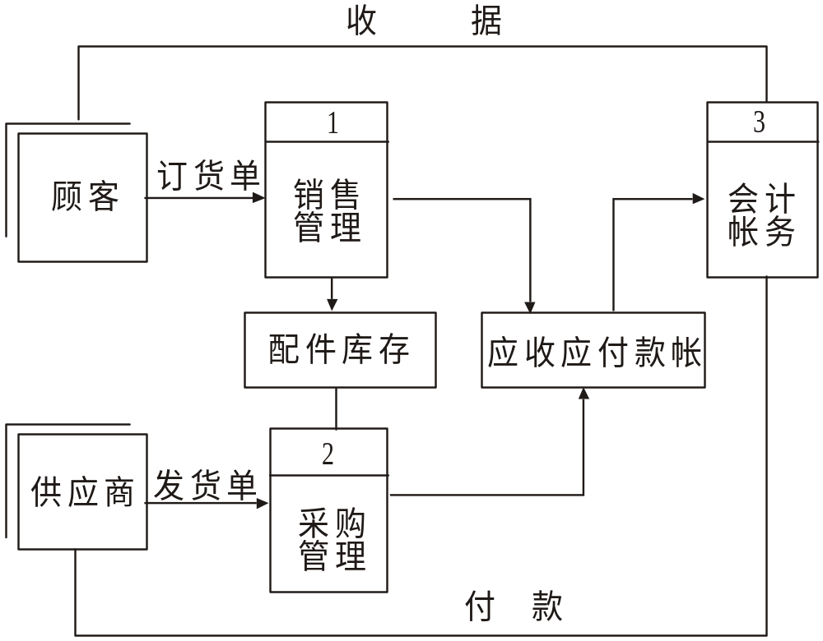
自顶向下地扩展
一个应用的例子
汽车配件公司信息系统数据流程图
管理信息系统

Slide 91
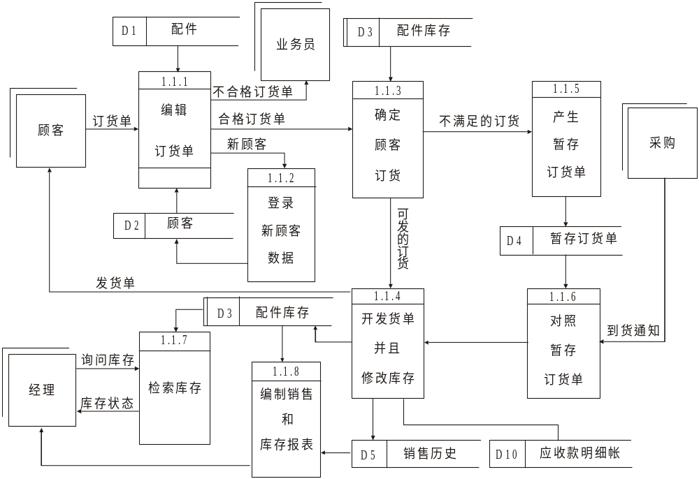
“销售管理”的扩展
管理信息系统

Slide 92
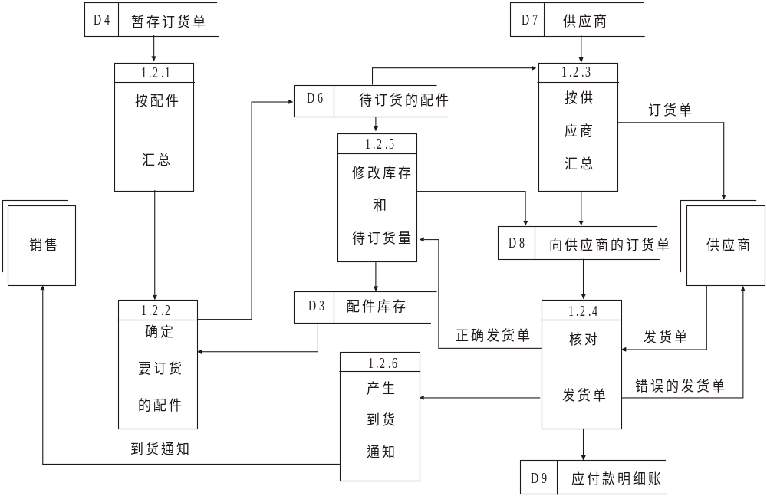
采购管理的扩展
管理信息系统

Slide 93
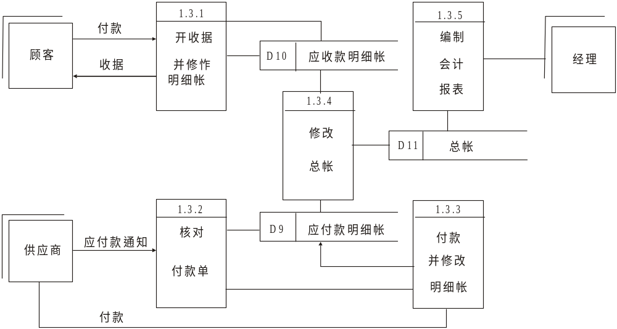
“会计帐务”的扩展
管理信息系统

